Slide 1
Муниципальное бюджетное общеобразовательное учреждение «Начальная школа – Детский сад «Росток» г.о.Самара. Презентация в подготовительной группе о безопасности на дорогах «Стань заметным на дороге»
Выполнила воспитатель
Старшей руппы
Вечканова Т.В.

Slide 2
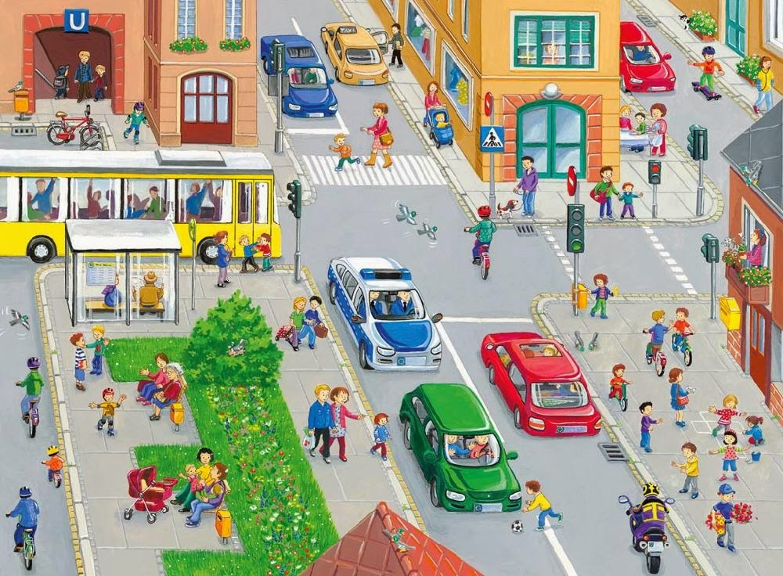
Вдумайтесь, люди, Сколько детишек Красивых девчонок и славных мальчишек. В школы, в сады И домой не пришли, Сколько родителям Слез принесли, Оставшись лежать под колесами … Погибнув во тьме Уйдя в никуда, Или калеками став навсегда.

Slide 3
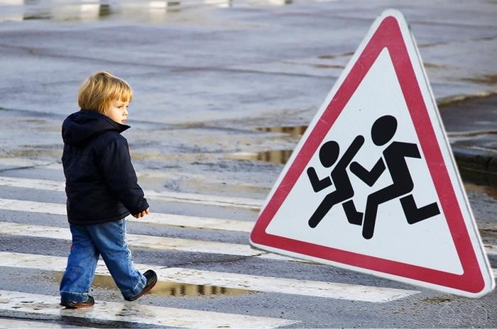
Пешеходы являются одной из наименее защищенных категорий участников дорожного движения - именно на них ежегодно приходится треть от всех дорожных происшествий. На период с октября по декабрь приходится более трети ДТП с пострадавшими за год. Аварии с пешеходами чаще происходят в вечернее время и в конце недели, большая часть среди пострадавших - именно пешеходы. Одна из причин таких наездов - водители не видят людей на шоссе. Теперь пешеходы обязаны носить на одежде светоотражающие элементов при движении по проезжей части вне населенных пунктов в темное время суток.

Slide 4
Может ли безопасность на дорогах зависеть от одежды

Slide 5
Водителю легче заметить одежду ярких цветов! И нужно носить на одежде светоотражающие элементы– ФЛИКЕРЫ!

Slide 7
ФЛИКЕРЫ – ЭТО Светоотражающие элементы (светоотражатели) предназначены для увеличения видимости пешеходов в темное время суток.

Slide 8
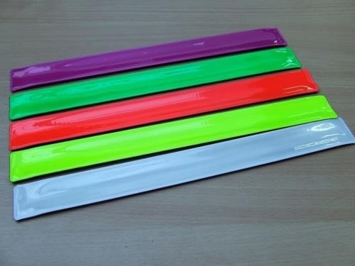
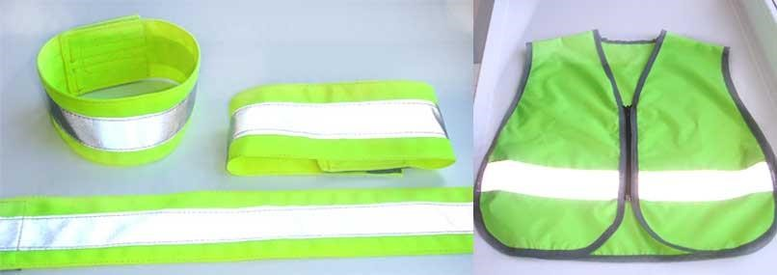
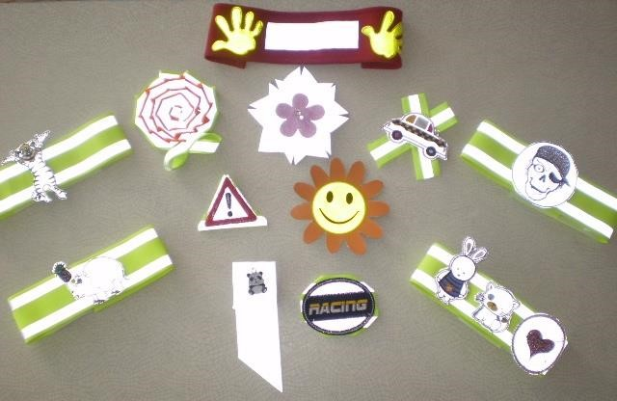
Виды светоотражающих элементов
Светоотражающие
полоски Фликеры

Slide 9
Правила ношения фликеров . Фликеры должны быть видны с любого направления. Нельзя носить светоотражатель только с одной стороны. Проезжая с другой стороны водитель его просто не заметит. На пешеходе должно находиться не менее 4 фликеров : на левой и правой руках, на груди и спине. Чем больше фликеров , тем лучше. Особенно это касается маленьких детей. Из-за своего маленького роста дети почти незаметны для автомобилиста. Фликеры должны прикрепляться к детским коляскам, санкам, скейтбордам, велосипедам и обязательно со всех сторон.

Slide 10
Получается, что в интересах пешехода, во время пересечения проезжей часть даже по пешеходному переходу, обозначить свое присутствие на дороге, дав возможность водителю вовремя затормозить.

Slide 11
Рекомендации для родителей

Slide 13
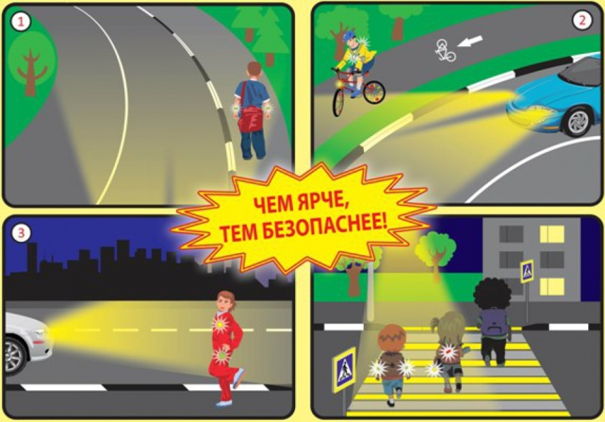
Спасибо за внимание. Соблюдай закон дорог – будешь счастлив и здоров.

